Slide 1
TOÁN

Slide 2

Chủ đề 7
ĐỘ DÀI VÀ ĐO ĐỘ DÀI
Bài 26
ĐƠN VỊ ĐO ĐỘ DÀI

Slide 3

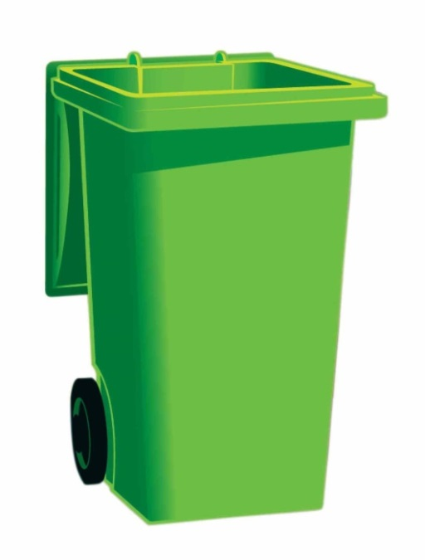





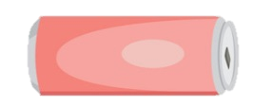
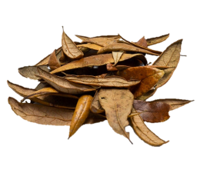
•
PHÂN LOAI RÁC
1
2

Slide 4







1
2
Notes:
Khi rác vào thùng, GV kích chuột để giúp HS chốt ý nghĩa của trò chơi

Slide 5

Trong nhà em, ai là người cao nhất?

Slide 6

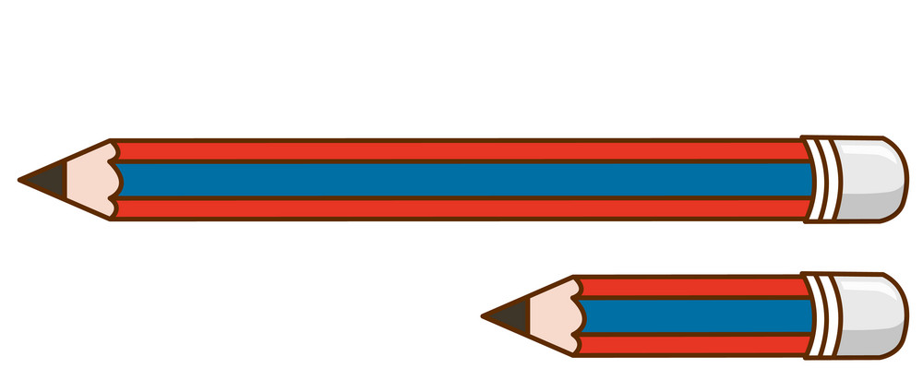
Quan sát hình rồi điền từ còn thiếu vào chỗ trống.
A
B
Bút chì A ……….. bút chì B.
dài hơn

Slide 7

Hộp bút của em dài khoảng:
5 gang tay
10 gang tay
2 gang tay

Slide 8

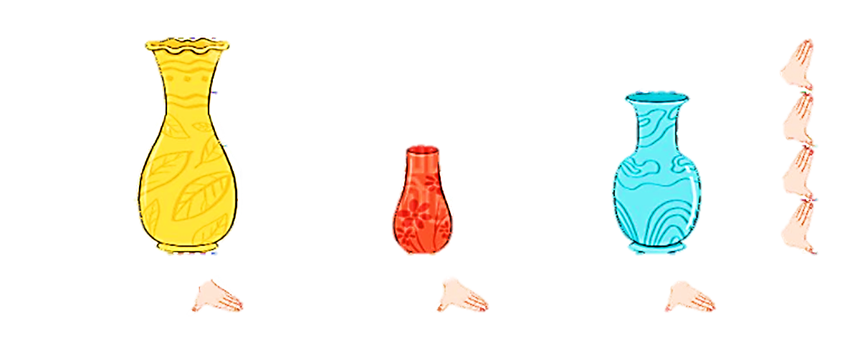


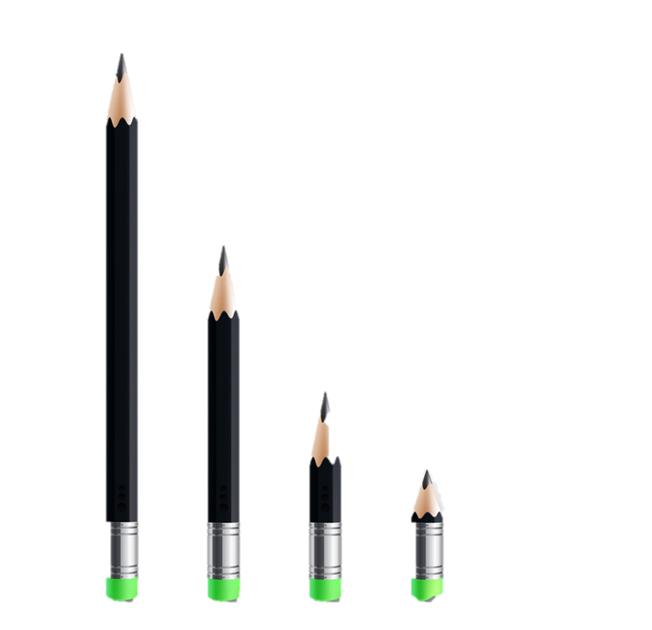
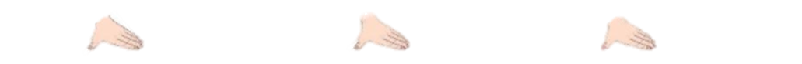
Số?
?
4
?
3
?
2

Slide 9

Trang 34/SGK
XĂNG-TI-MÉT

Slide 10


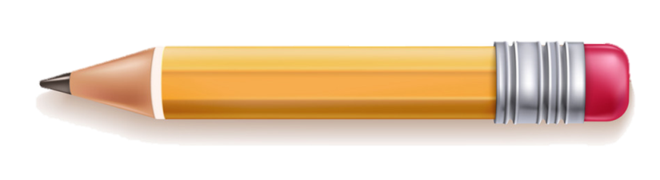

Thước có vạch chia thành từng xăng-ti-mét.
Xăng-ti-mét viết tắt là cm.
Bút chì dài 5 cm.
Trên thước có điểm gì đặc biệt?
Em thường dùng thước để làm gì?
Vậy bút chì dài mấy xăng-ti-mét?
Đây là cái gì?

Slide 11
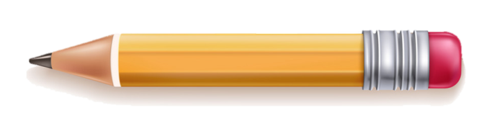

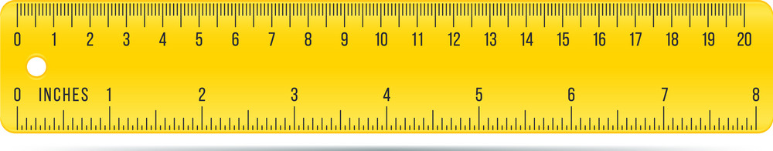
Cách đo:
Bút chì dài 8 cm.

Slide 12



Slide 13
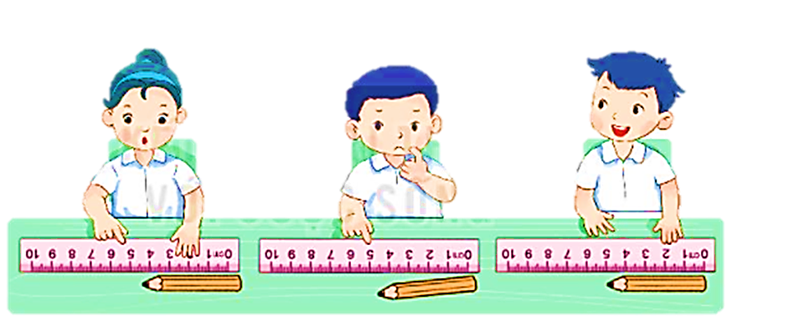
Bạn nào đặt thước đo đúng?
1
Mai
Việt
Nam

Slide 14
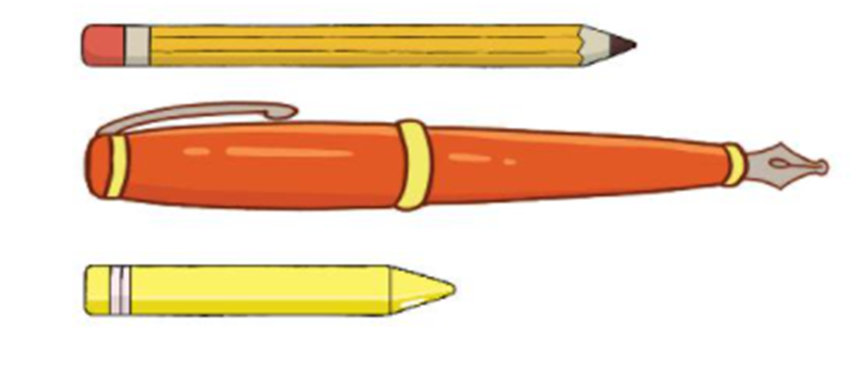
Đo độ dài mỗi cây bút.
2
cm
?
cm
?
cm
?

Slide 15
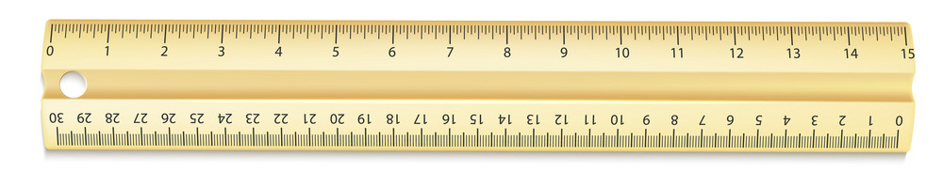
Bút chì dài 6 cm.

Slide 16

Bút mực dài 8 cm.

Slide 17

Bút màu dài 4 cm.

Slide 18
Đo độ dài mỗi cây bút.
2
cm
6
cm
8
cm
4

Slide 19

3
Ước lượng độ dài mỗi cây bút rồi dùng thước có vạch chia xăng-ti-mét để đo chúng.
a)
Ước lượng: cm
Đo độ dài: cm
?
?

Slide 20
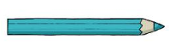
b)
Ước lượng: cm
Đo độ dài: cm
?
?

Slide 21

c)
Ước lượng: cm
Đo độ dài: cm
?
?

Slide 22

d)
Ước lượng: cm
Đo độ dài: cm
?
?

Slide 23
Mỗi băng giấy dài bao nhiêu xăng-ti-mét?
4
1 cm
1 cm
4 cm
6 cm
8 cm

Slide 24
Dặn dò:
- Xem lại bài đã học
- Hoàn thành vở bài tập
- Chuẩn bị bài 27: Thực
hành ước lượng và đo
độ dài trang 36

